Slide 1
POLITIČNA PODOBA SREDNJE EVROPE

Slide 2
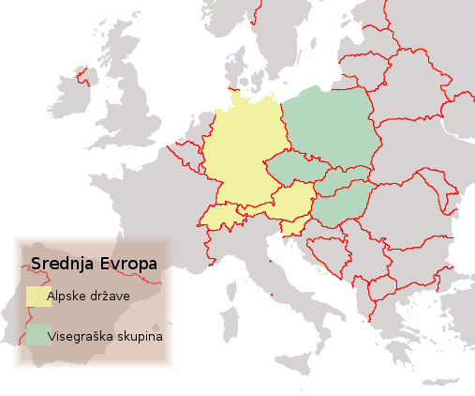
LEGA
Države se razlikujejo tudi po legi
Morje ima velik družbeno geografiski pomen za vsako državo. Predstavlja pomembno prometno pot, pa tudi vir prehrane in naravnih bogastev. Če ima država morje, jo imenujemo obmorska država, če izhoda na morje nima se imenuje celinska država.

Slide 3
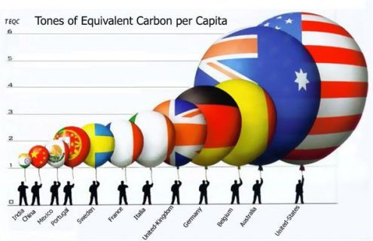
Države delimo tudi glede na stopnjo gospodarskega razvoja. V zahodni del sodijo države z razvitim tržnim gospodarstvom Nemčija, Avstrija, Švica in Lihtenštajn. Zaradi lege in hitrejšega gospodarskega naprdeka so medne priključili tudi Slovenijo.

Slide 4
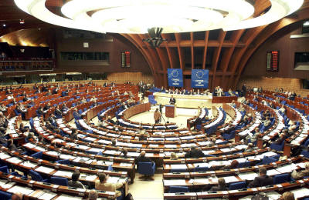
Vzhodni del Srednje Evrope obsegajo države, ki so bile pod močnim vplivom nekdanje Sovjetske zveze. To so Poljska, Češka, Slovaška in Madžarska. Le te zaradi zastarele tehnologije počasneje napredujejo

Slide 5
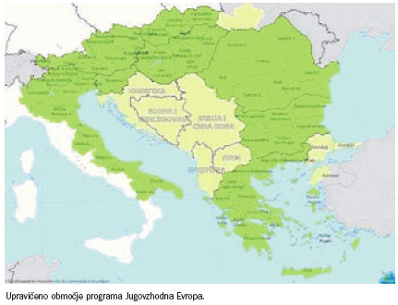
MEJE
Evropa je v 90. letih doživela spremembe
S pojmom Srednje Evrope so zaokrožili prostor, kjer je nekoč prevladovalo dvoje velikih cesarstev, Nemško in Avstro – Ogrsko. Narodi, ki tu živijo, se lahko pohvalijo z najbolj burno zgodovino od vseh evropskih narodov.

Slide 6
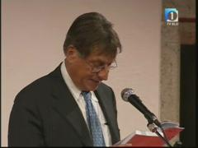
Sprememba meja po drugi svetovni vojni je močno spremenila razvoj držav. Oblikovala se je razdelitev države, ki so se razvijale kot socialistične in so bile gospodarsko manj razvite, in tiste, ki so se kot kapitalistične razvijale hitreje.

Slide 7
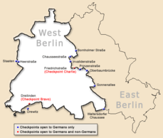
Simbolični padec Berlinskega zidu 1989 je pomenilo združitev Zahodne in Vzhodne Nemčije. 1939 sta skupno državo Češkoslovaško sporazumno zapostili Češka in Slovaška. Po krvavem razpadu Jugoslavije se je 1991 osvojila tudi Slovenija.

Slide 8
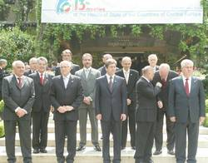
EVROPSKA UNIJA
Gospodarsko združevanje je začetek povezovanja držav
Evropska unija je nastala leta 1993 iz EGS (Evropske gospodarske skupnosti). Le ta je nastala leta 1951 kot sporazum 6 razvitih držav o oblikovanju skupnega tržišča za premog, jeklo in železo. Leta 1996 je EU štela že 15 članic.

Slide 9
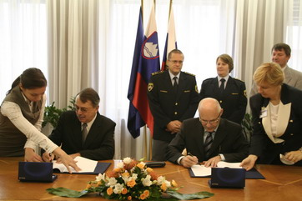
Ker je večina slovenskega gospodarstva povezanega z državnimi članicami EU in ker leži Slovenija na izredno prehodnem območju, je bilo smiselno, da se vključi v tako skupnost. Pristopno izjavo smo podpisali leta 2004.

Slide 10
Širjenje Evropske unije leta 2004 na vzhod ustvarja dobre možnosti za medsebojno sodelovanje držav Srednje Evrope tako kot na gospodarskem in na političnem področju, kot tudi na področju kulture, izobraževanja, umetnosti, športa in ekologije.

Slide 11
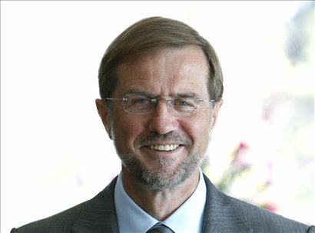
JEZIKOVNA SESTAVA
Jezik je lahko dejavnik povezovanja pa tudi konfliktov
Prebivalci Srednje Evrope pripadajo germanski in slovanski jezikovni skupini. Posebnost so Madžari, ki pripadajo ugrofinski jezikovni skupini. Jezikovno najbolj raznolika država je Švica, ki ima kar štiri uradne jezike.

Slide 12
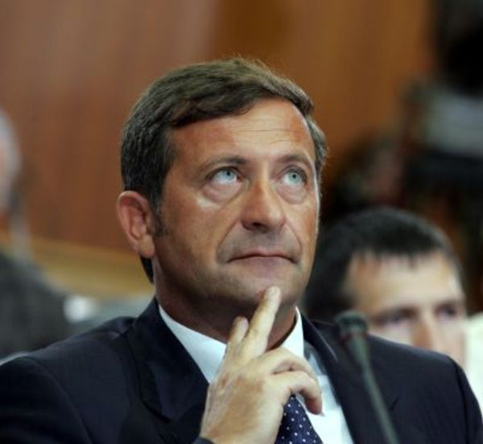
Meje so se pogosto menjavale in se skoraj nikjer povsem ne ujemajo z narodnimi mejami. Tako so nastale narodne manjšine. Pri nas živita madžarska in italijanska manjšina, Slovenci pa živijo kot manjšine v Italiji, Avstriji in na Madžarskem.

Slide 13
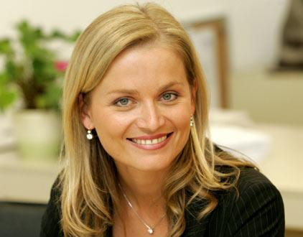
Naša ustava, med ostali, manjšinami omogoča uporabo narodnih simbolov in pravico do vzgoje in izobraževanje v svojem jeziku. V občinah, kjer živi manjšina, je poleg slovenščine uradni jezik tudi jezik manjšine.

Slide 14
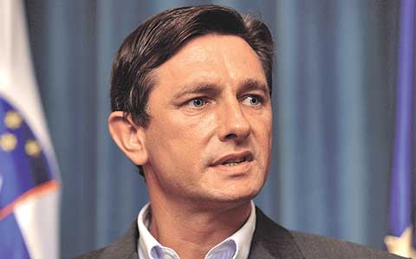
GOSTOTA NASELJENOSTI
Druga svetovna vojna je močno spremenila poselitev držav
Zaradi različnih naravnih in družbenih dejavnikov so določena območja bolj naseljena, druga manj. Med naravne dejavnike, ki privlačijo prebivalstvo, sodijo podnebje, površje, obala, rodovitna tla in rudna bogastva.

Slide 15
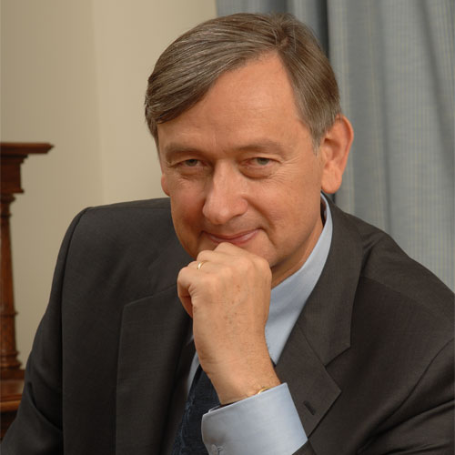
Ponekod so bili družbeni dejavniki, kot so industrija, prometnic, gospodarska razvitost pokrajine, odločni za doseljevanje ljudi. Na poselitev so lahko vplivali tudi zgodovinski dogodki in celo politične odločitev.

